Slide 1
Комплекс руханок для ранкових зустрічей на тиждень За НУШ
Вєдєньєва О.О
вчитель вищої категорії

Slide 2
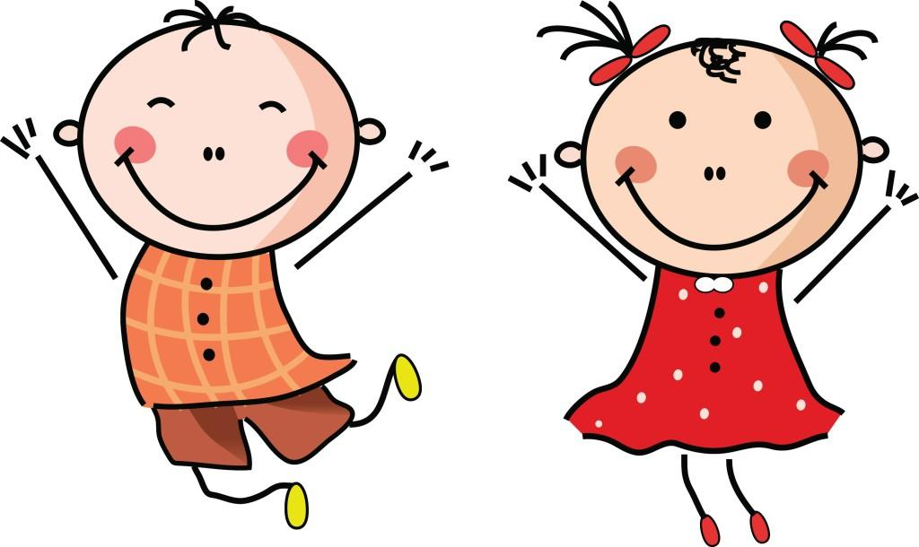
1. Радо школа нас вітає (нахили вбік).
Клас наш друзів зустрічає (присідання на два боки).
-Хто прийшов сьогодні в клас?
Повідомте швидко нас!
Вчитель: Є дівчата? (машуть вгорі руками).
Дівчата: Є!
Вчитель: Є хлоп’ята ? (машуть вгорі руками).
Хлопці: Є!
Вчитель: Разом дружно всі гукніть,
Свої імена назвіть! (Разом промовляють кожен своє ім’я).

Slide 3
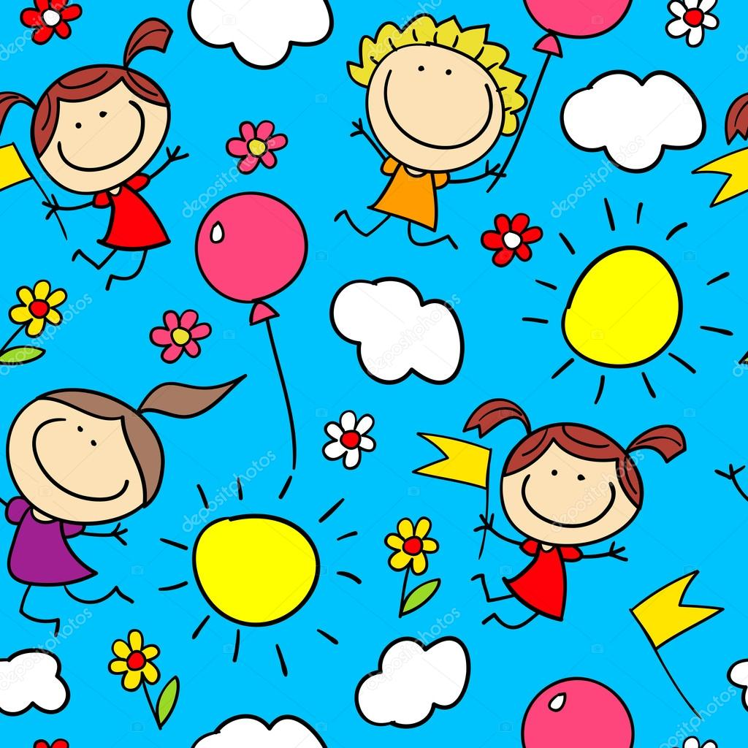
2. Всі малята посміхнулись (посміхаються).
До хмаринки потягнулись (тягнуться догори руками).
До травички нахилились (нахиляються до підлоги).
На сусіда подивились (повертаються ліворуч і праворуч).
Всі гар нюні і мілашки (нахиляють голови ліворуч і праворуч).
Всім даруєм обнімашки (обіймаються).

Slide 4
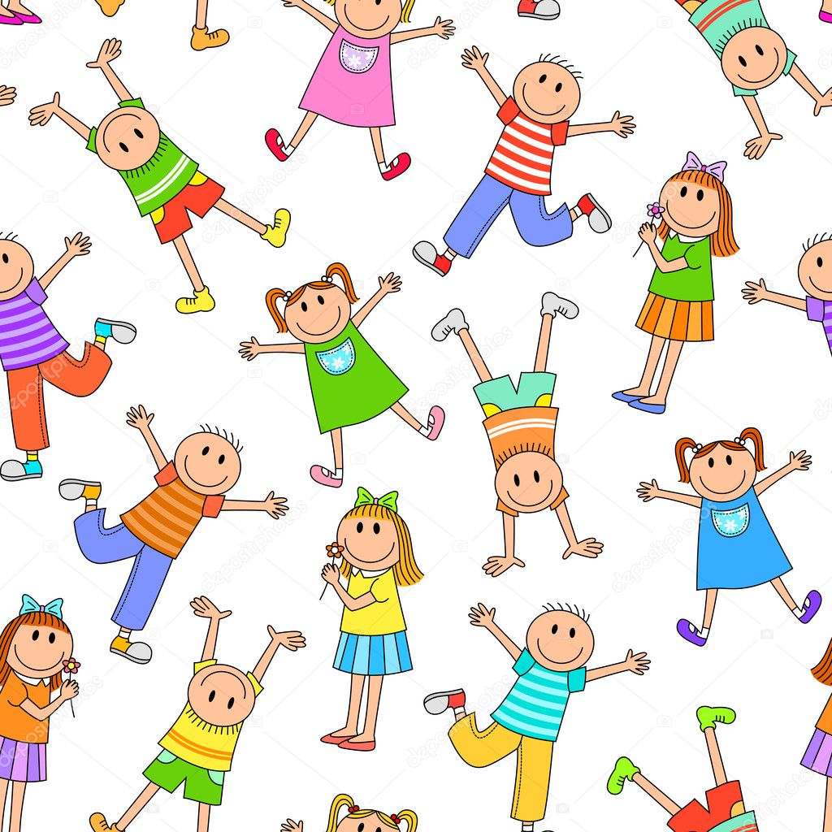
3. Піднімайте вище руки,
Щоб вони не знали скуки (руки вгору, до плечей).
Привіталися дівчата! (машуть руками дівчата);
Привіталися хлоп’ята! (машуть руками хлопці);
Ми вітаємо усіх,
Щоб лунав веселий сміх (тиснуть руку сусіду праворуч та ліворуч)
Нам в житті допомагав,
Позитивом заряджав! (посміхаються один-одному).

Slide 5
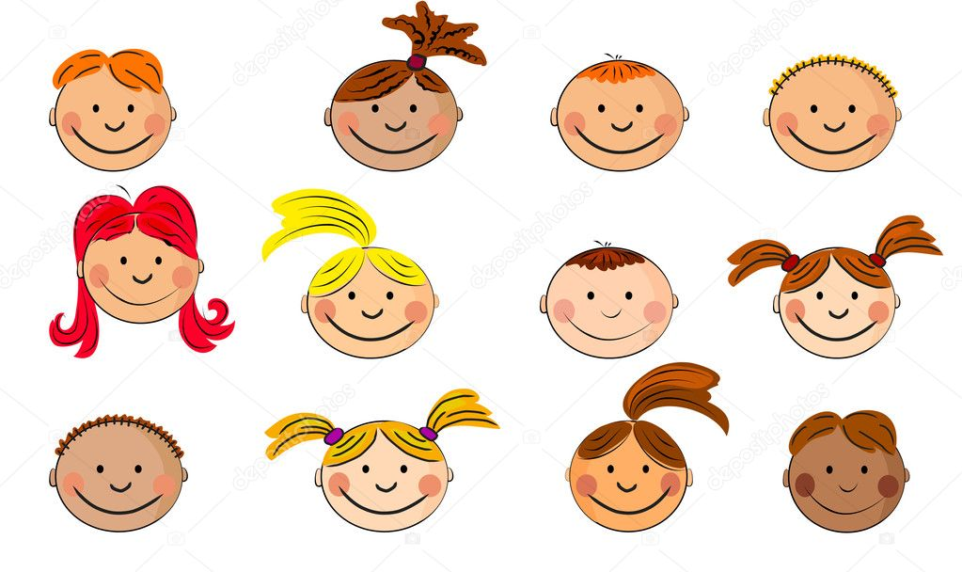
4. Ширше, ширше, ширше коло (стають в коло, розходяться широко)
Подивіться всі довкола.
Справа-друг і зліва-друг (дивляться. )
Обернемося навкруг (обертаються).
Живемо ми в Україні (руки розводять в боки).
І у горах (тягнуться вгору)
Й в полонині (присідають).
На Донбасі і Волині (по черзі розводять руки вбоки).
Руку другу простягаю,
З новим ранком всіх вітаю (тиснуть один одному руки).

Slide 6
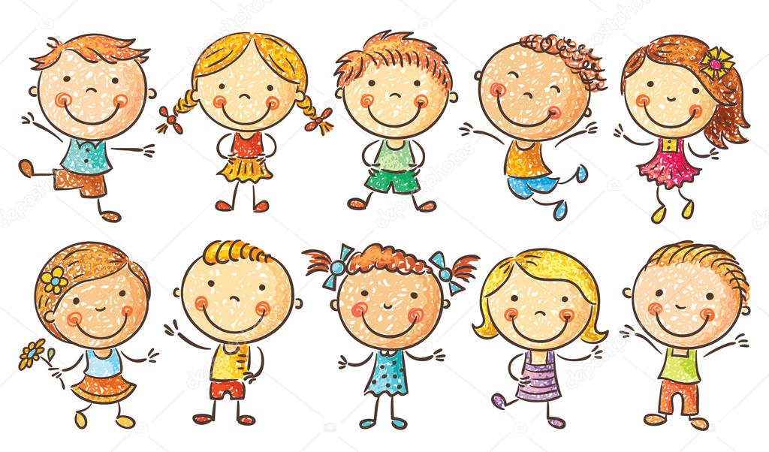
5. Раді бачить всіх вас зранку
На чудовому світанку (присідають ліворуч і праворуч).
Ти усім нам посміхнись,
Побажаннями ділись (повертають голову і усміхаються).
Ми бажаєм вам добра!
І здоров’я, і наснаги,
І нових знань здобуття!

